Slide 1
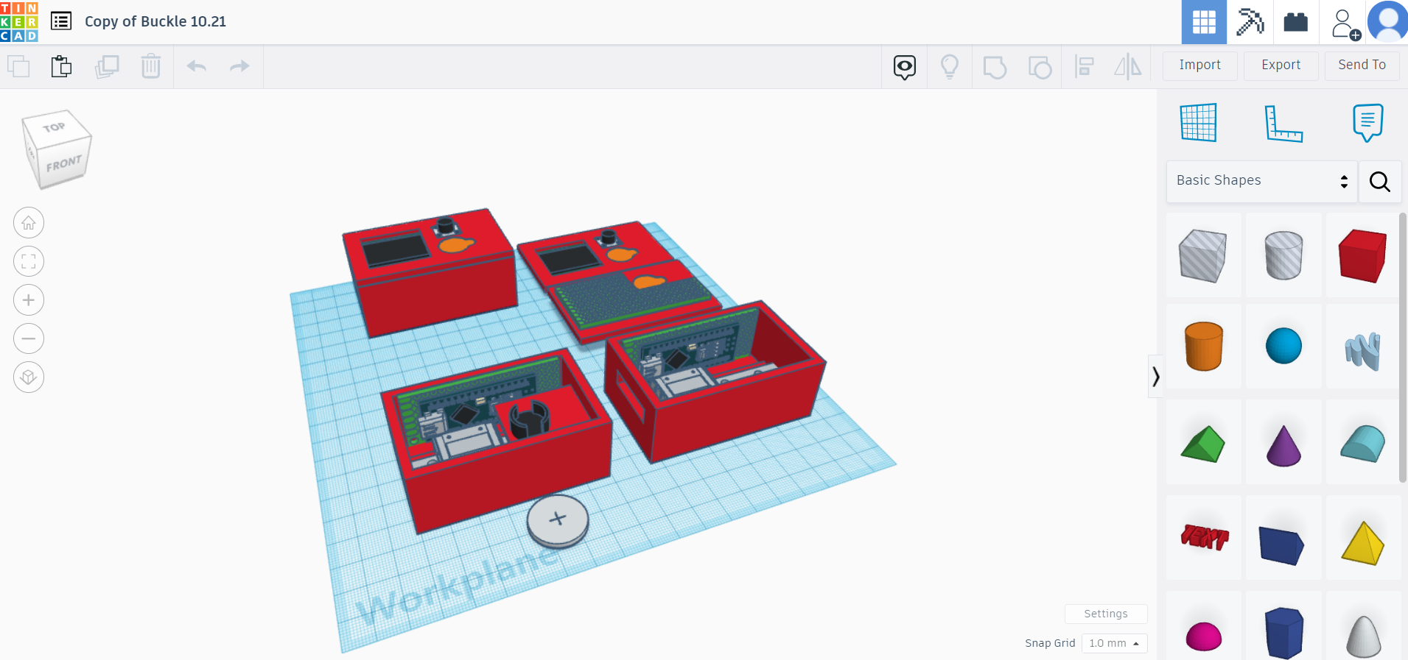
전체 작업모습

Slide 2
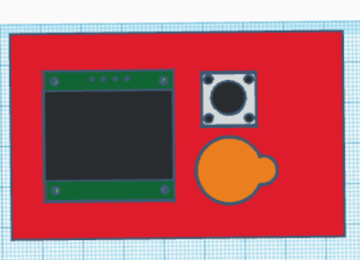
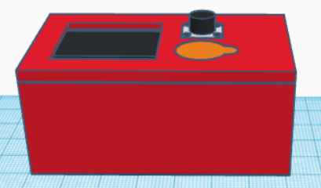
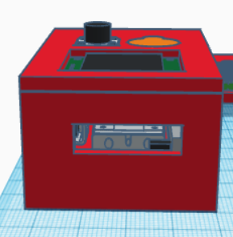
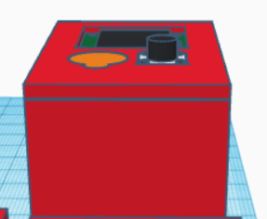
버클 전체
[위에서 본 모습]
[앞에서 본 모습]
[왼쪽에서 본 모습]
[오른쪽에서 본 모습]

Slide 3
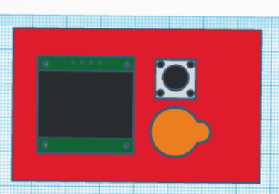
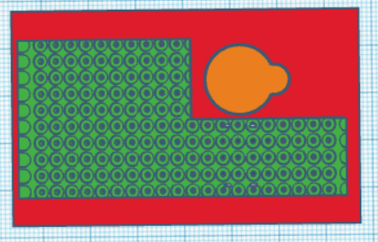
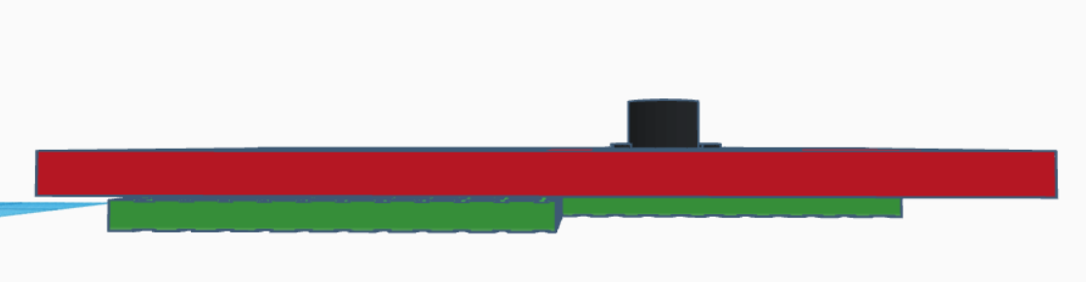
버클 상단부
[위에서 본 모습]
[아래에서 본 모습]
전원 버튼
디스플레이
Coin Cell Battery
넣는 곳
납땜용 pcb 기판
상단부 덮개 (3d printing)
[옆에서 본 모습]
납땜용 pcb 기판

Slide 4
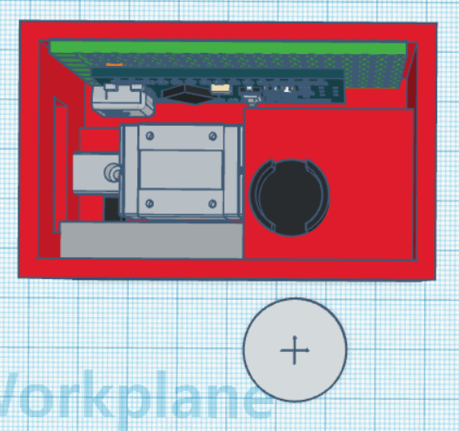
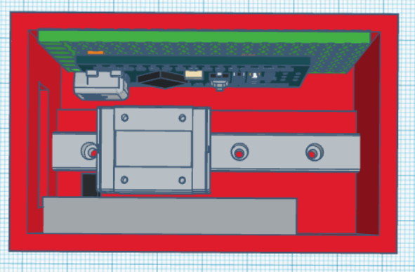
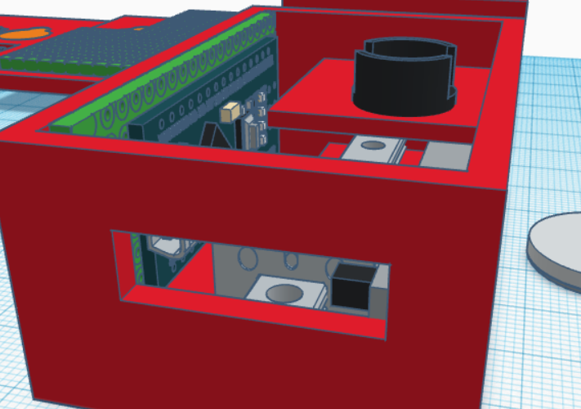
버클 하단부
아두이노 BLE Nano 33
[위에서 본 모습]
[배터리 홀더를 제거한 상태의 모습]
Pcb 기판
[왼쪽에서 본 모습]
Coin Cell Battery Holder
슬라이더 가변저항
리니어 레일

Slide 5
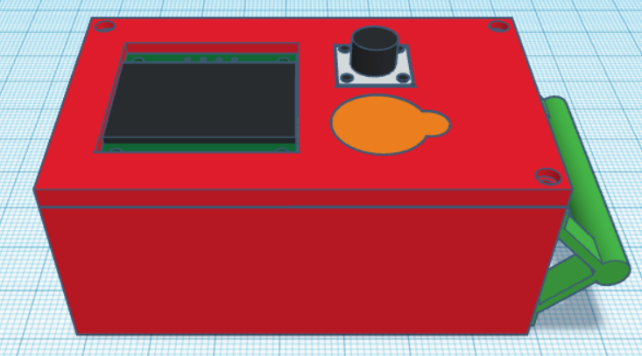
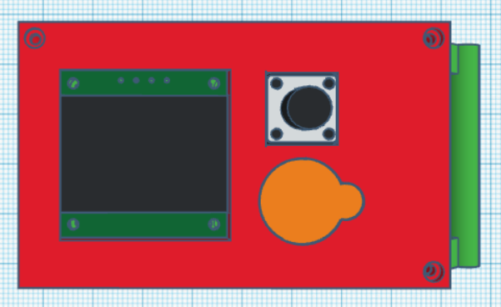
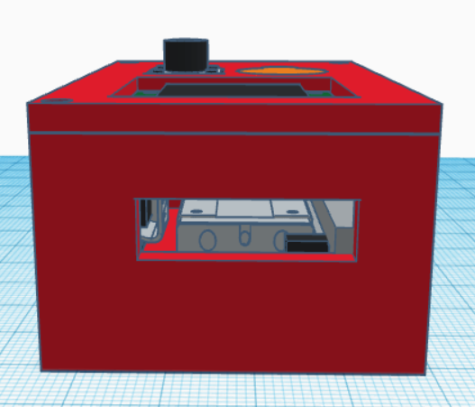
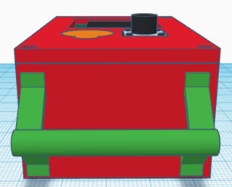

Slide 6
리니어 레일https://www.coupang.com/vp/products/6665827226?itemId=15317960549&vendorItemId=82538296446&q=%EB%A6%AC%EB%8B%88%EC%96%B4%EB%A0%88%EC%9D%BC&itemsCount=36&searchId=6a6ecafc45a44ad4b25c2bff4d0f0b34&rank=14&isAddedCart=
리니어 레일 mgn7c 블럭 단품
https://www.navimro.com/g/421580/
리니어 레일 mgn7c 레일 단품
https://www.navimro.com/g/421581/
Coin Cell Battery Pack HowTo
https://www.youtube.com/watch?v=lWQiQ8VF7uo
소니 CR1220
https://ko.aliexpress.com/item/1005004211958364.html?_randl_currency=KRW&_randl_shipto=KR&src=google&memo1=freelisting&src=google&albch=shopping&acnt=631-313-3945&slnk=&plac=&mtctp=&albbt=Google_7_shopping&albagn=888888&isSmbActive=false&isSmbAutoCall=false&needSmbHouyi=false&albcp=17396446078&albag=136581722799&trgt=296478572533&crea=ko1005004211958364&netw=u&device=c&albpg=296478572533&albpd=ko1005004211958364&gclid=Cj0KCQjw48OaBhDWARIsAMd966AwNKpVrbDITfPj7vaXAVg_BnXkfqsN76o9b49EN_9vDURdOraGE1saAgtmEALw_wcB&gclsrc=aw.ds&aff_fcid=4a6f5562af2844c98293a17d98472f31-1666297394244-05493-UneMJZVf&aff_fsk=UneMJZVf&aff_platform=aaf&sk=UneMJZVf&aff_trace_key=4a6f5562af2844c98293a17d98472f31-1666297394244-05493-UneMJZVf&terminal_id=330d3193602646da87ed21c430cc0a4a&afSmartRedirect=y
PCB
https://www.google.com/search?q=pcb&sxsrf=ALiCzsY--NCQ0pFI9wb4PJxsaw_aLRkn0Q:1666294843649&source=lnms&tbm=isch&sa=X&ved=2ahUKEwjprfyByO_6AhWQPXAKHQ-pAx4Q_AUoAXoECAEQAw&biw=1396&bih=656&dpr=1.38
쿠팡 PCB 기판
https://www.coupang.com/vp/products/187586236?itemId=536137864&vendorItemId=4399270693&src=1042503&spec=10304984&addtag=400&ctag=187586236&lptag=10304984I536137864V4399270693&itime=20221021044107&pageType=PRODUCT&pageValue=187586236&wPcid=16635961897625673757204&wRef=&wTime=20221021044107&redirect=landing&gclid=Cj0KCQjw48OaBhDWARIsAMd966A_8J1iNakJBpCap-Ixc9BcOpKvkBM7MnGNozNs-991QSzL1-72NLEaAur3EALw_wcB&campaignid=18390781897&adgroupid=&isAddedCart=

